Slide 1
Framtidens utnyttjande av deponier
Rapport 2022:10
April 2022

Slide 2
Projektorganisation
Genomförare:
Ola Mattsson, AFRY
Ellinor Josefsson, AFRY
Lars-Göran Iwers, AFRY
Projektledare:
Sofia Maghder, AFRY
Finansiär(er):
Avfall Sveriges avfallsanläggningssatsning

Slide 3
Bakgrund
Sluttäckta deponier tar upp stora ytor i samhället som oftast inte uppfyller någon funktion. Därmed utgör de en ekonomisk belastning.
Genom att utnyttja dessa annars oattraktiva områden kan annat markområde potentiellt frigöras.
I Sverige utgörs majoriteten av nyttjade sluttäckta deponier av gröna rekreationsområden.
I Europa har solceller på lämpliga deponier estimerats ge en alstringspotential på ca 13 GW.
Konstruktion på sluttäckta deponier ifrågasätts emellertid på grund av kopplade miljö- och hälsorisker samt ett bristande kunskapsläge.

Slide 4
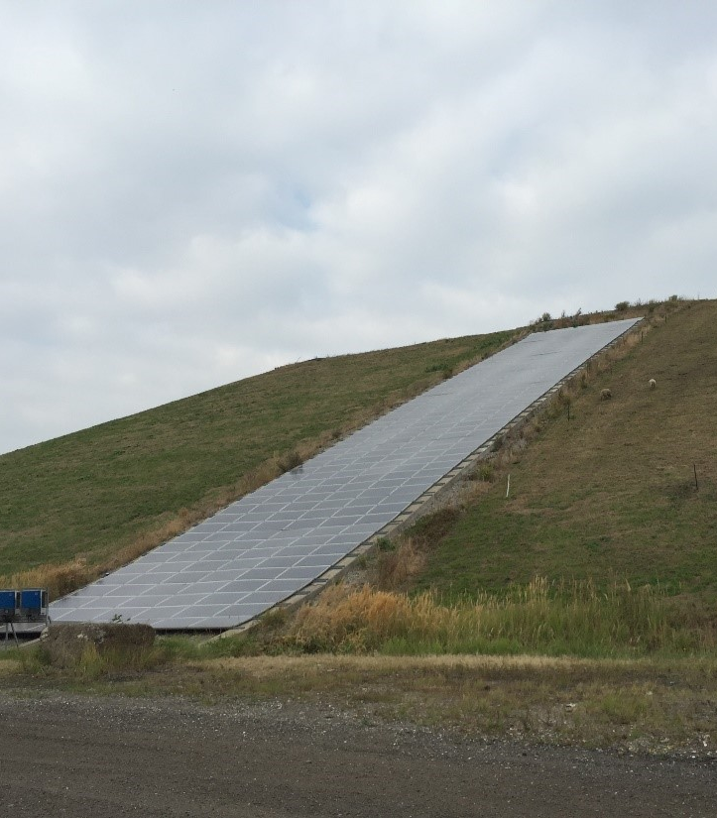
Resultat
Rapporten presenterar en kartläggning av:
lagliga förutsättningar för efterutnyttjande av nedlagda deponier
tekniska förutsättningar för att belasta och bygga på deponier med olika konstruktioner
Följande användningsområden för sluttäckta deponier berörs genom rapporten:
Betesmark, träd, energigrödor, biologisk mångfald, sportverksamhet, verksamhetsytor, byggnader, solcellsparker, vindkraftverk
Hooge Maey, Antwerpen. Fotograf: Andreas Winkler

Slide 5
Slutsatser
Varje deponi bör bedömas efter dess individuella förutsättningar. Lösningar samt användningsområden bör anpassas därefter.
Det existerar ett flertal användningsområden som med fördel kan tillämpas på sluttäckta deponier.
Vissa användningsområden kan till och med minska de potentiella miljö- och hälsoriskerna på den sluttäckta deponin.
Det internationella kunskapsläget visar på att deponier kan få nya användningsområden efter sluttäckning, vilket tyder på att den svenska myndighetspraxisen behöver uppdateras.

Slide 6
Rapportinformation
Rapporten finns för nedladdning (kostnadsfritt för Avfall Sveriges medlemmar) från www.avfallsverige.se
Mer information om detta projekt kan du få från:
Johan Fagerqvist, rådgivare för avfallsanläggningar
johan.fagerqvist@avfallsverige.se

